Slide 1

برُّ الوالدين
( صفحة 60 – 61)
التربية الإسلامية - الجزء الثاني
الصف الرابع الابتدائي
الفصل الدراسي الثاني

Slide 2

التربية
الإسلامية
برُّ الوالدين
أهداف الدرس
يتوقع من المتعلم في نهاية هذا الدرس أن يكون قادرًا على:
تعرّف فضل الوالدين على أولادهما.
1
تبيُّن حقوق الوالدين على أولادهما.
2

Slide 3
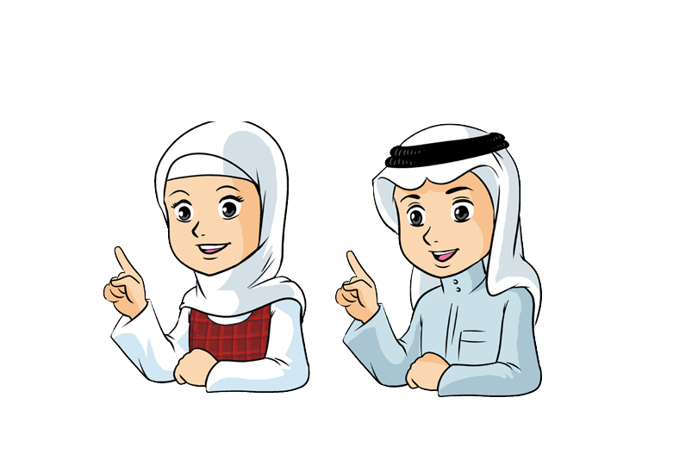
التربية
الإسلامية
برُّ الوالدين
المقدمة:
الوالدان من أعظم النّاس فضلًا علينا، تحمَّلا في سبيلنا الكثير من المتاعب... الأب يسعى ويكدّ ليحصل على المال الذي يُنفق منه على الأبناء، والأم تحمل جنينها في بطنها تسعة أشهر، ثم تتحمل آلام ولادته، ثم ترضعه طفلًا وترعاه وتسهر على خدمته، وتتألم له إذا مرض، وتفرح له إذا شُفي، لذا أصبح لزامًا على الأبناء أن يؤدوا للوالدين حقوقهم اعترافًا بالجميل والفضل.

Slide 4
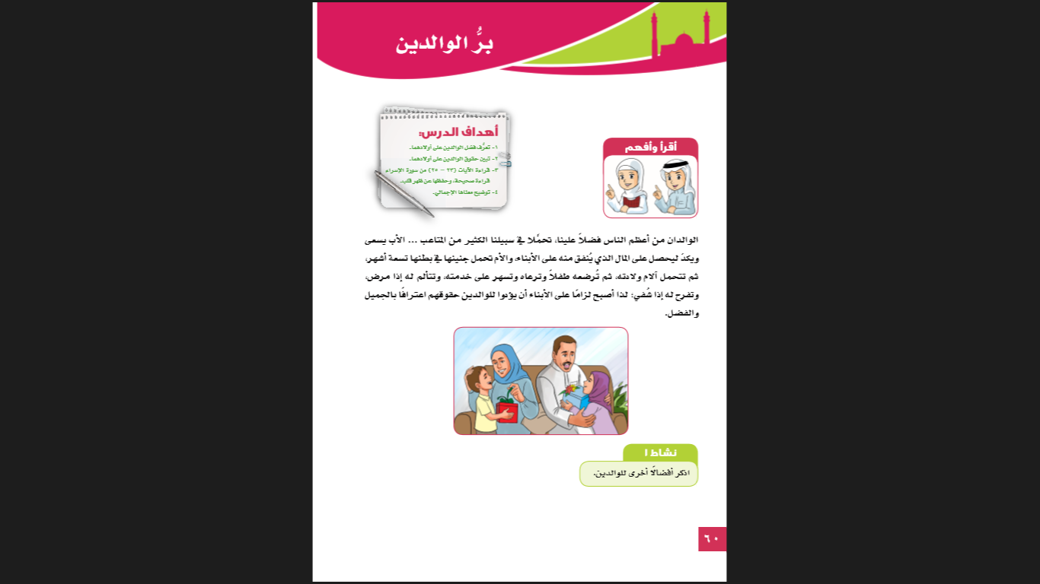
التربية
الإسلامية
برُّ الوالدين
انطلاقًا من الصورة أمامك استخرج بعض أفضال الوالدين على الأبناء:
أ- ...................................................................
ب- ..................................................................

Slide 5
التربية
الإسلامية
برُّ الوالدين
نموذج الإجابة
أفضال الوالدين علينا كثيرة منها:
وفَّروا لنا الحب والحنان والعطف.
وفَّروا لنا المأكل والملبس والمسكن.
وفَّروا لنا التعليم والتطبيب والعناية.

Slide 6
التربية
الإسلامية
برُّ الوالدين
أوجب الإسلام للوالدين حقوقًا كثيرة على أولادهم، ومن هذه الحقوق:
1
طاعتهما.
2
الإحسان إليهما.
3
حقوق الوالدين:
الوفاء لهما بعد موتهما.

Slide 7
التربية
الإسلامية
نشاط 1
برُّ الوالدين
الإجابة
اختر من بين الكلمات الآتية الإجابة الصحيحة واكتبها بين القوسين:
طاعتهما – الإحسان إليهما - الوفاء لهما بعد موتهما.
- أن يعامل والديه معاملةً طيّبةً في أدب وتواضع، فيكلّمهما برفق، ولا يجرح شعورهما بما يسيء إليهما، ويزورهما ويسلّم عليهما، ويبشُّ في وجْهَيْهِما، ويرعاهما إذا احتاجا إلى الخدمة أو العلاج، خاصة عند العجز والشيخوخة. (...........................................).
- أن يُرضي والديه ويُنفِّذ ما يأمران به من غير تأخير، وقبول النصيحة التّي يُوجِّهانها،
لأنهم أعرف النّاس بما ينفعه في دنياه وآخرته، وهذه الطاعة واجبة مالم تكن في معصية. ( ...........................). قال تعالى: «وَإِنْ جَاهَدَاكَ لِتُشْرِكَ بِي مَا لَيْسَ لَكَ بِهِ عِلْمٌ فَلَا تُطِعْهُمَا» الآية 8 من سورة العنكبوت.
- الدعاء لوالديه، والصدقة عنهما، وإكرام صديقهما، وصلة الرحم التي لا توصل إلا بهما. (......................................................).
الإحسان إليهما
طاعتهما
الوفاء لهما بعد موتهما

Slide 8
التربية
الإسلامية
نشاط 2
برُّ الوالدين
نموذج الإجابة
- الوالدان من أعظم النّاس فضلًا علينا، اذكر حقوقًا أخرى للوالدين:
1- ..................................................................................................................................................
2- .................................................................................................................................................
3-.................................................................................................................................................
-هل يجب على الأبناء برّ الوالدين الكافرين؟
....................................................................................................................................................
مساعدتهما في أعمالهما
تقبيل يدهما وبرّهما عند الكبر
عدم نهرهما وعدم رفع الصوت عليهما
نعم يجب برُّهما لكن لا يجب اتباعهما في الكفر كما لايجب طاعتهما في معصية الله.

Slide 9
التربية
الإسلامية
برُّ الوالدين
أتعلّم
- أقرأ الحديث الشريف الآتي وأحفظه:
عَنْ أَبِي هُرَيْرَةَ  قَالَ: جَاءَ رَجُلٌ إِلَى رَسُولِ اللَّهِ فَقَالَ: يَا رَسُولَ اللَّهِ، مَنْ أَحَقُّ النَّاسِ بِحُسْنِ صَحَابَتِي؟ قَالَ: «أُمُّكَ». قَالَ: ثُمَّ مَنْ؟ قَالَ: «ثُمَّ أُمُّكَ». قَالَ ثُمَّ مَنْ؟
قَالَ: «ثُمَّ أُمّكَ». قَالَ: ثُمَّ مَنْ؟ قَالَ: «ثُمَّ أَبُوكَ». متفق عليه.

Slide 10
التربية
الإسلامية
برُّ الوالدين
النشاط الختامي
نموذج الإجابة
أضع علامة (√) أمام العبارة الصحيحة، وعلامة (×) أمام العبارة غير الصحيحة فيما يأتي:
بر الوالدين هو التضجر منهما بالقول والفعل.
×
√
أكرم سمير صديق والده المتوفى.
من حقوق الوالدين على الأبناء طاعتهما والإحسان إليهما
√
تكون طاعة الوالدين في معصية الله.
×
√
يستمع أنور دائمًا إلى نصائح أمّه.

Slide 11
التربية
الإسلامية
التربية
الإسلامية
أكمل الخريطة الذهنية:
برُّ الوالدين
أكمل الخريطة الذهنية:
برُّ الوالدين
حقوق الوالدين
حقوق الوالدين
نموذج الإجابة
الوفاء لهما بعد موتهما
............
الإحسان إليهما
طاعتهما
.............
............
ويكون ذلك ب:
ويكون ذلك ب:
- الدعاء لهما
...........................-
- ..........................
معاملتهما معاملة طيبة-
.........................-
- ........................
- العمل بما يرضيهما
- .....................
- .....................
الدعاء لهما-
الصدقة عنهما -
- إكرام صديقهما
معاملتهما معاملة طيبة-
أن يكلِّمهما برفق-
- يزورهما ويسلّم عليهما
- العمل بما يرضيهما
- تنفيذ ما يأمران به
- قبول النصيحة منهما

Slide 12

انتهى الدرس

